Slide 1
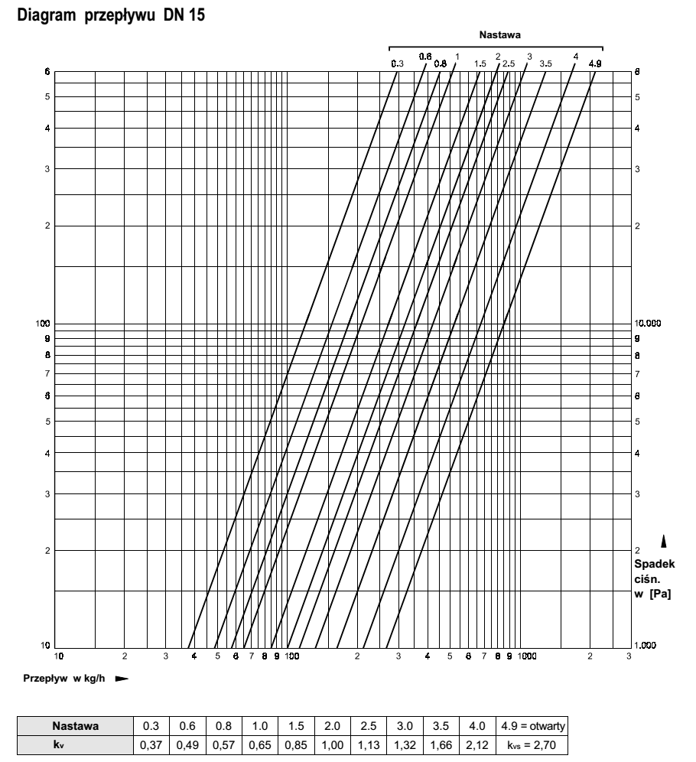

k_{v}=1,05

Slide 2
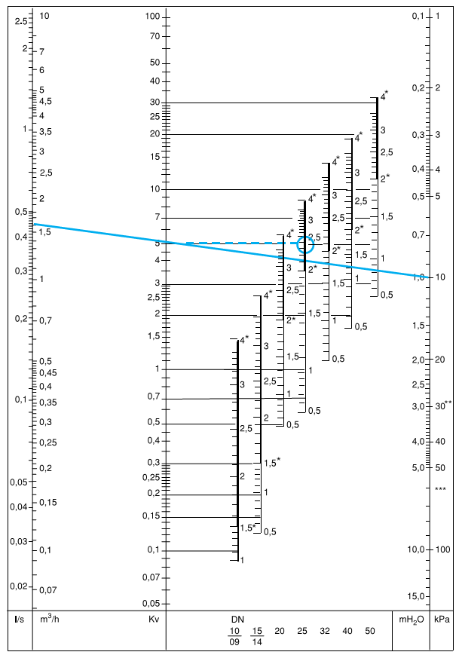
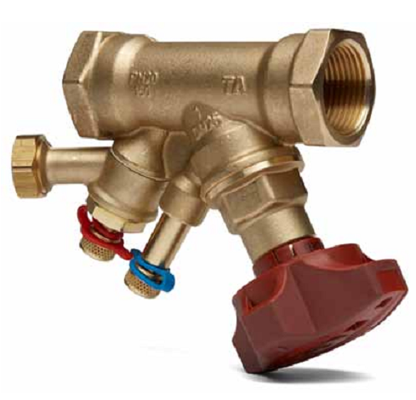

Zawór równoważący STAD
Nastawa wstępna przy żądanym przepływie 1.6m³/h i k_{v}=5.

Slide 3
Podział strumienia G_{vc}

